Slide 1
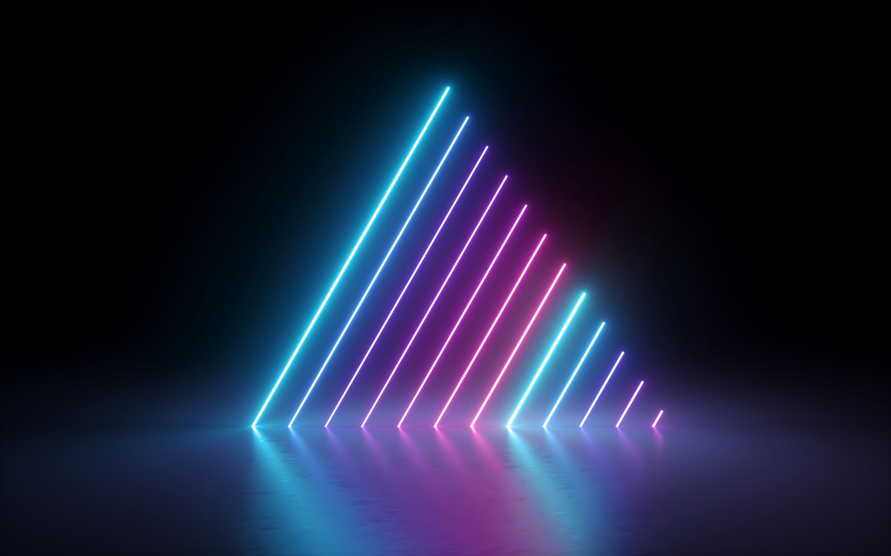
컴퓨터 그래픽스 최종 프로젝트 발표
2022180039 최미나
2022184034 장희주

Slide 2
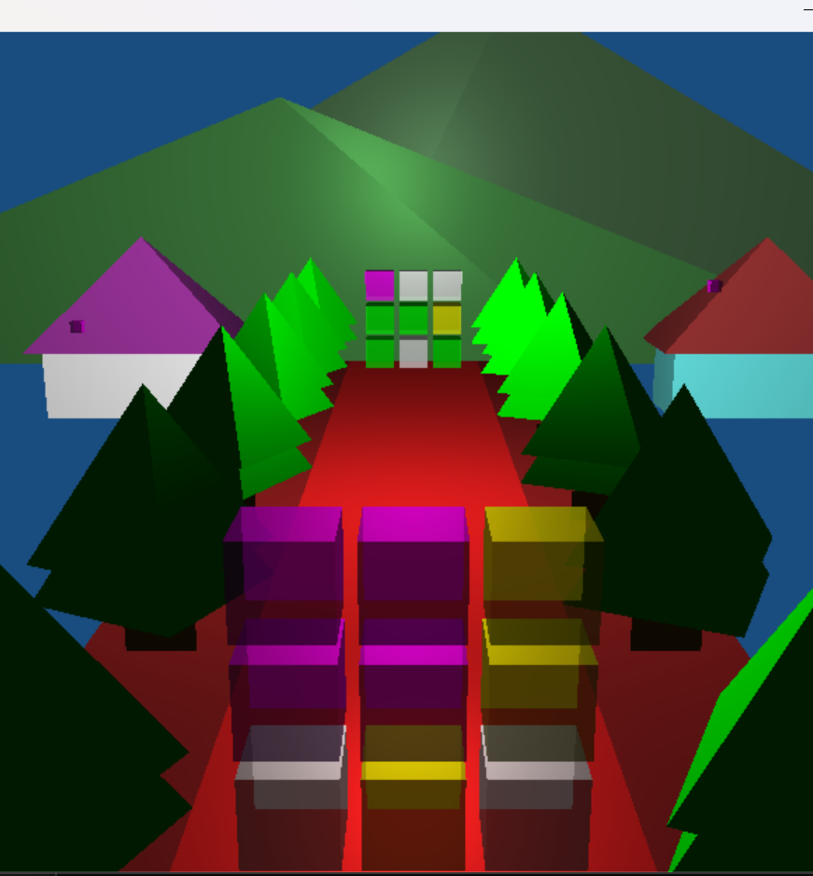
FIT CUBE!
색깔 맞추기 게임
키보드 입력을 통하여 다가오는 큐브의 색깔을 맞춘다.
성공 시 파티클 생성, 속도 UP
실패 시 속도 DOWN

Slide 3
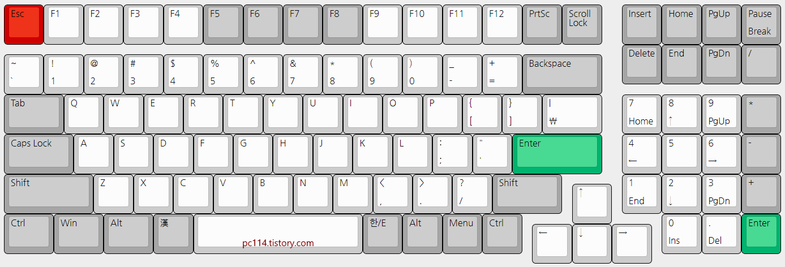
조작법
색깔 맞추기
색깔 리셋, 종료

